Slide 1
SIAP
2kt

Slide 2
SEER (Surveillance, Epidemiology and End Results)
Podaci sa Nacionalnog Instututa za rak
Podaci o pacijentima iz SAD. Podaci ne uključuju lične podatke o pacijentima, nego samo podatke o toku bolesti
Podaci od 1975-2018 su prikupljeni iz 9 registara (1231)
Podaci od 1992-2018 su prikupljeni iz 13 registara (1207)
Podaci od 2000-2018 su prikupljeni iz 18 registara (1854)

Slide 3
Prva faza projekta
Istraživanje materije i odabir atributa
SEER Stat sadrži preko 180 promjenljivih od kojih je potrebno da se izdvoje samo oni koji doprinose ovom istraživanju
Selektovani su samo pacijenti kod kojih je dijagnostikovan Ewingov tumor. Druga selekcija je vršena po godinama, te su selektovani samo pacijenti između 0-19 godina

Slide 4
Odabir početnih atributa
Prvo su izabrani opšti podaci o pacijentu (id pacijenta, pol, godine u trenutku dijagnoze, godina dijagnoze)
Odabiru narednih atributa je prethodilo istraživanje, kako o novoj materiji i novim pojmovima, tako i o značenju zapisa
Još neki problemi koji su rješavani u ovoj fazi su deselekcija atributa koji imaju veliki broj nedostajaćih vrijednosti

Slide 5
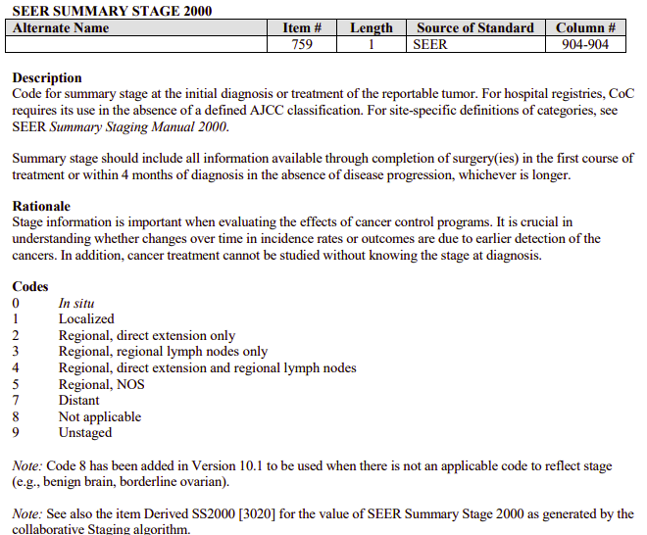
Primjer prilikom istraživanja i selekcije atributa
http://www.naaccr.org/wp-content/uploads/2016/12/Standards_Volume_II_Version_12_Revised.pdf
https://www.naaccr.org/wp-content/uploads/2016/12/Volume-II-Version-11.1.pdf
http://datadictionary.naaccr.org/default.aspx?c=10&Version=21
…

Slide 6
Konačan skup podataka
Kada su prikupljeni podaci iz svih registara, uočeno je da postoje pacijenti koji se ponavljaju u 2 ili tri registra.
Takvi pacijenti (redovi) su detektovani kao potpuni atributi i uklonjeni su iz dataseta
Početni broj : 4926
Krajnji broj: 2581

Slide 7
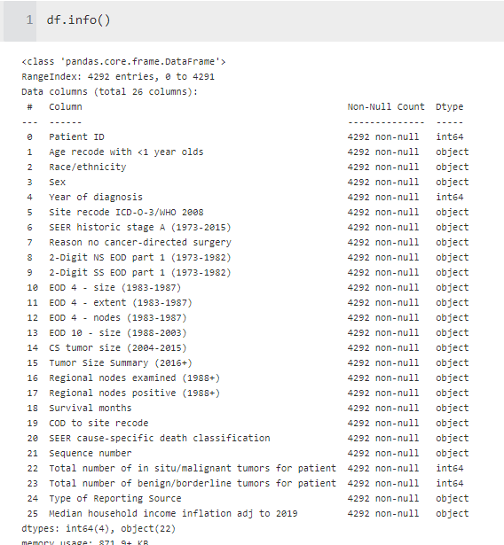
Početni skup atributa
Pojedini atributi su odbačeni radi velikog broja nedostajućih vrijednosti
Atribut kao što je tumor size je sastavljen iz više atributa, te su onda nepotrebni uklonjeni
U nastavku ce biti opisano kako su atributi kreirani na osnovu drugih

Slide 8
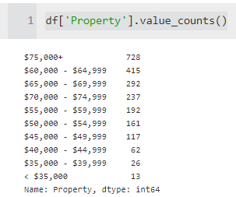
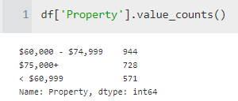
Property values
Krerane su manje grupe koje ukljucuju imovinu pacijenata
Od 10 grupa kreirane su 3

Slide 9
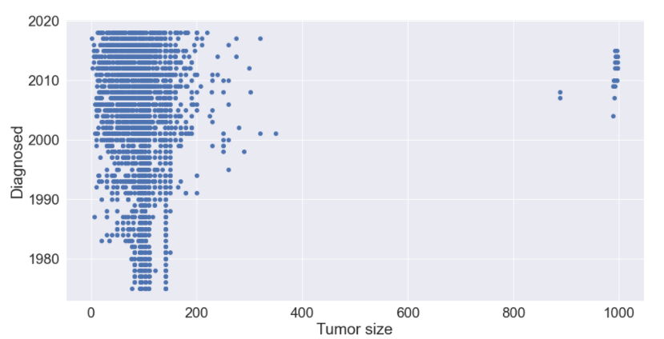
Tumor size outliers
24 pacijenta ima tumor veći od 800mm

Slide 10
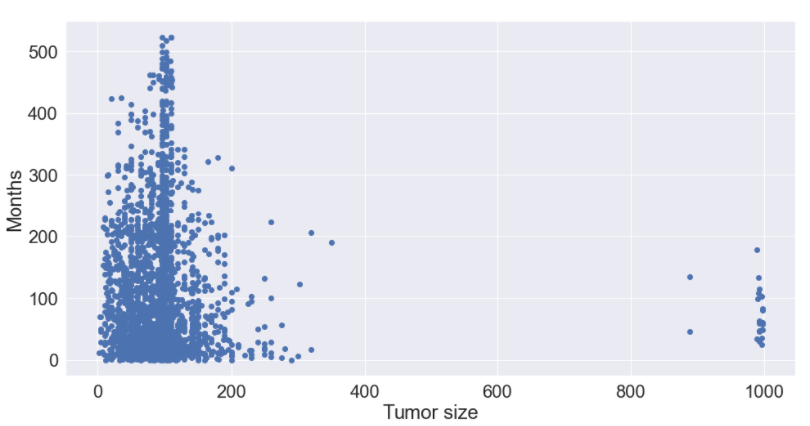
Tumor size and Survival months
Pacijenti sa većom veličinom tumora uglavnom manje mjesece žive

Slide 11
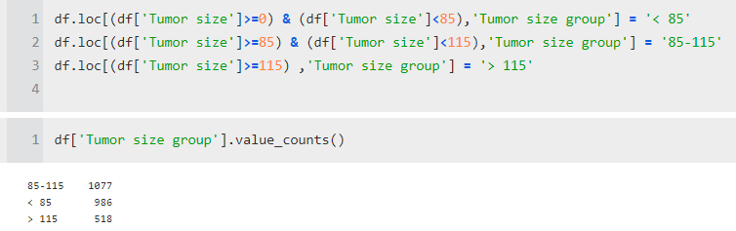
Tumor size group
Radi lakše analize veličina tumora je podjeljena u grupe
Preraspodjela je prikazana na slici ispod

Slide 12
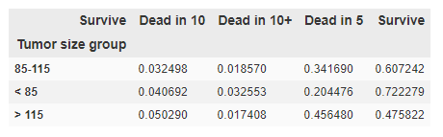
Tumor size group and Survive
Kod pacijenata kod kojih je detektovani tumor veci od 115mm, smrtnost u prvih 5 godina je veća
Kod pacijenata kod kojih je detektovani tumor manji od 85mm, stopa prezivljavanja je znatno veća

Slide 13
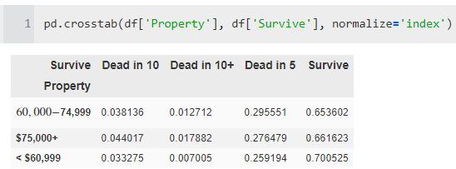
Property and Survive
Iz prilozenog se vidi da imovinsko stanje ne utice na prezivljavanje

Slide 14
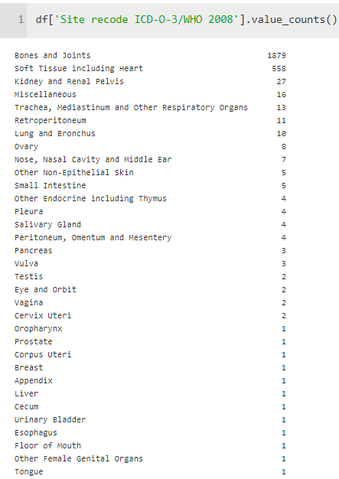
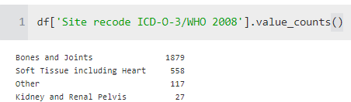
Tumor site
Kreirane su 4 grupe od prijasnjih x

Slide 15
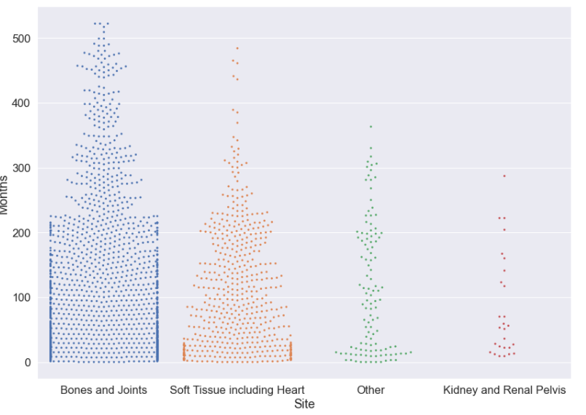
Months and Site
Raspodjela bez dalekih otliera
Razudjena sa povecavanjem mjeseca

Slide 16
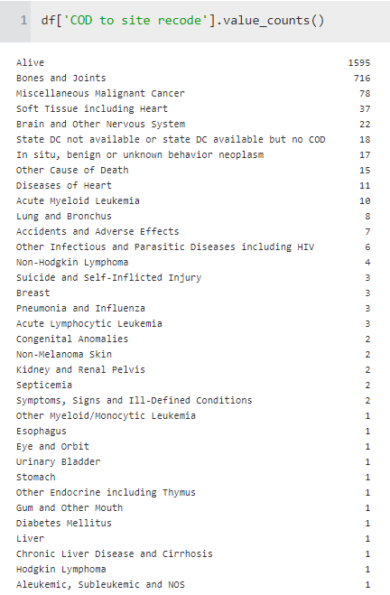
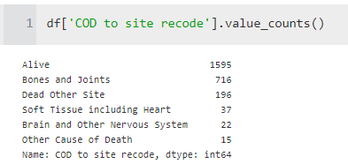
COD Cause of death
Kreirano je 6 osnovnih grupa

Slide 17
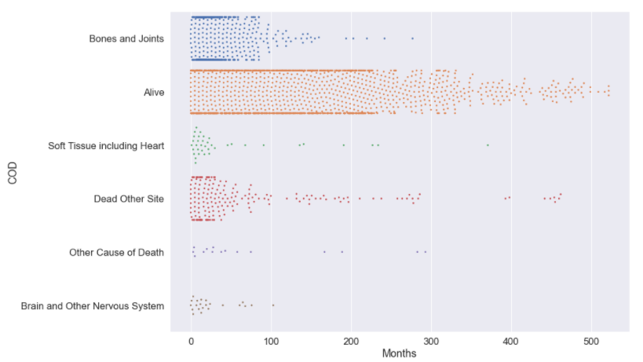
COD and Months
Sa grafika se vidi razudjenost kada se broj mjeseci povecava, bice teze za predikciju takvih slucajeva

Slide 18
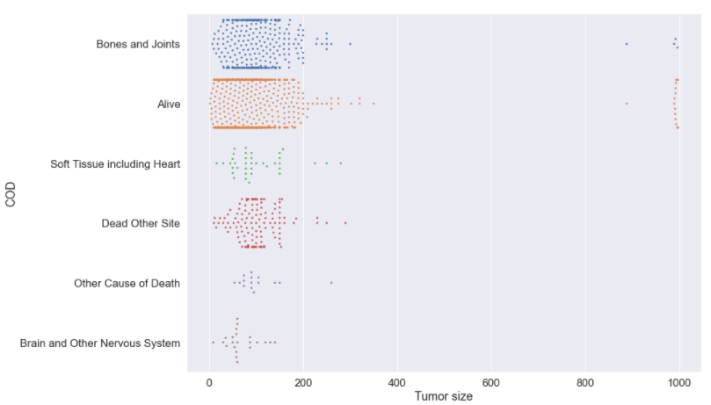
COD and Tumor size
Veca razudjenost kod manjih i vecih tumora

Slide 19
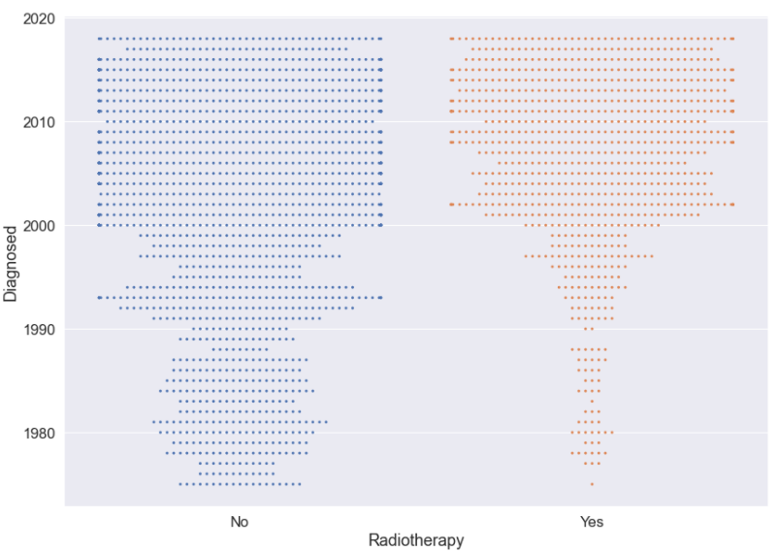
Radiotherapy
U ranijim godinama <1990 vrseno je mnogo manje radioterapija.

Slide 20
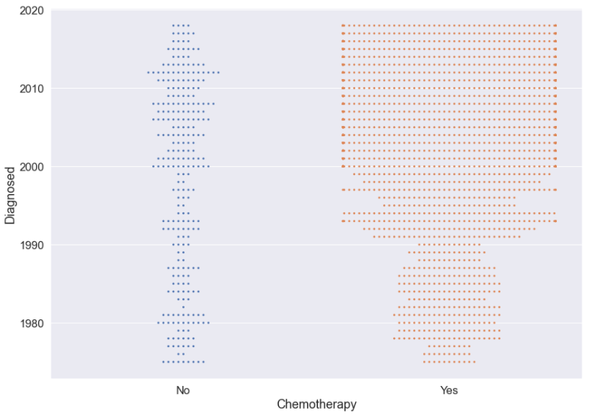
Chemotherapy
Slicno je i kod hemoterapije
Medjutim tokom godina se nije znacajno povecala stopa hemoterapijske terapije

